Slide 1
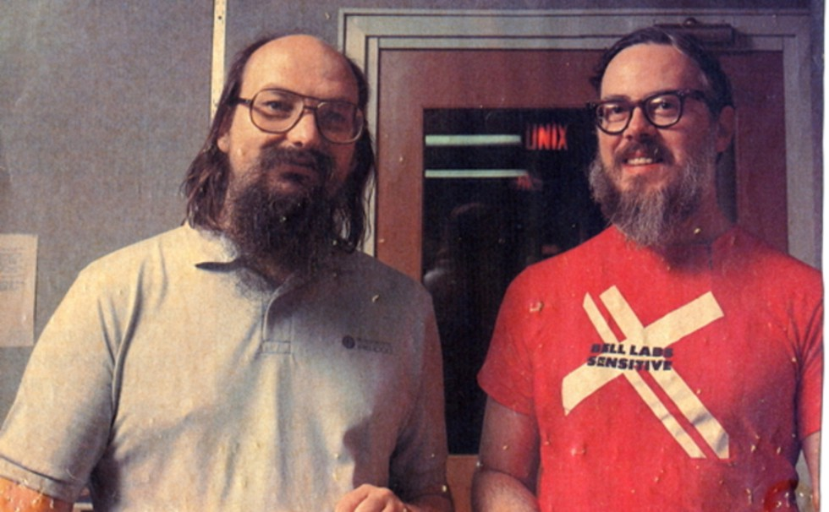
HISTORIA DE LA COMPUTACIÓN
Historia de
UNIX y Linux
De los Laboratorios Bell al Dominio Global:
Un viaje de 50 años de evolución del software libre
1969 - 2025
Software Libre

Slide 2
ESTRUCTURA DE LA PRESENTACIÓN
Contenidos
I
El Origen de todo
II
La Fragmentación
El Nacimiento de UNIX (1969-1979): Los Laboratorios Bell y la revolución silenciosa
Las "Guerras UNIX" (Años 80): Caos, comercialización y la lucha por la estandarización
III
Software Libre
IV
La Llegada de Linux
El Proyecto GNU (1984-1990): Richard Stallman y la revolución de la libertad
1991: Linus Torvalds y el kernel que cambió el mundo
V
Evolución y Éxito Actual
Desarrollo colaborativo, distribuciones y el dominio global de Linux en la era moderna

Slide 3
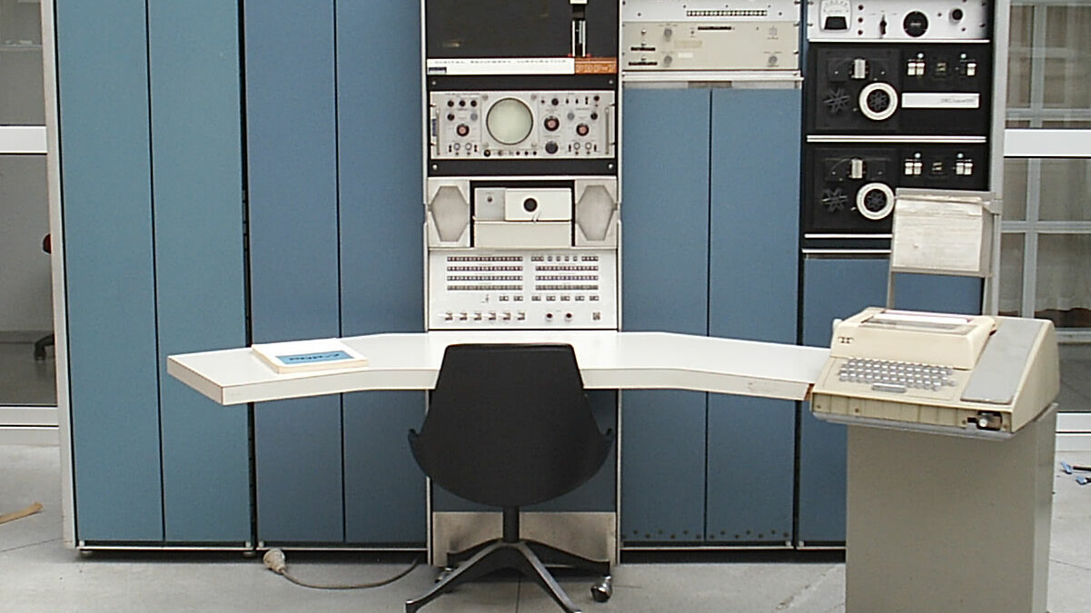
CAPÍTULO I
El Origen de todo:
El Nacimiento de UNIX
1969-1979: Los Laboratorios Bell y la revolución silenciosa que cambió la computación para siempre
Dennis Ritchie • Ken Thompson • Bell Labs

Slide 4

1969 • LABORATORIOS BELL
UNIX Nace en los Laboratorios Bell
El Fracaso de Multics
En 1969, tras el abandono del ambicioso proyecto Multics, Dennis Ritchie y Ken Thompson buscaron crear algo más simple y eficiente. Aprovecharon un PDP-7 abandonado para desarrollar un sistema operativo que revolucionaría la computación.
El Entorno de Innovación
Dennis Ritchie (izq.) y Ken Thompson (der.) en Bell Labs, 1973
Los Laboratorios Bell proporcionaron un ambiente único donde la investigación pura era prioridad. Sin presión comercial inmediata, los científicos podían experimentar libremente, sentando las bases para una de las innovaciones más importantes de la historia tecnológica.
Dennis Ritchie
Creador del lenguaje C
Ken Thompson
Arquitecto principal de UNIX
"UNIX fue creado por personas que necesitaban un sistema operativo que funcionara, no por comité o especificación."
1969
PDP-7
Bell
Año de creación
Primera máquina
Laboratorios

Slide 5
FILOSOFÍA Y ARQUITECTURA
Filosofía de Diseño y Portabilidad
"Todo es un Archivo"
Reescritura en C (1973)
En UNIX, dispositivos, procesos, sockets de red y archivos regulares se tratan uniformemente como flujos de bytes. Esta abstracción unificada simplificó drásticamente la programación de sistemas.
En 1973, UNIX fue reescrito en el lenguaje de programación C, desarrollado por Ritchie. Esta decisión fue revolucionaria: por primera vez, un sistema operativo podía portarse a diferentes arquitecturas de hardware con mínimas modificaciones.
/dev/tty /dev/null /proc/cpuinfo
1973
C
Reescritura
Lenguaje
Programas Modulares
Cultura Académica
La filosofía de "hacer una cosa y hacerla bien" llevó a crear pequeñas herramientas especializadas que se conectan mediante tuberías (pipes), permitiendo construir soluciones complejas combinando componentes simples.
Restricciones legales impidieron a AT&T vender software, por lo que el código fuente se licenció casi gratuitamente a universidades. Esto fomentó una cultura de colaboración donde estudiantes y profesores mejoraban y compartían el sistema.
cat archivo.txt | grep "error" | wc -l
Impacto en Berkeley, MIT, y más
¿Cómo influyó la portabilidad del lenguaje C en el éxito de UNIX?
La portabilidad permitió que UNIX se adaptara rápidamente a nuevas arquitecturas de hardware, expandiéndose desde el PDP-7 a PDP-11, VAX, y eventualmente a casi cualquier plataforma, consolidándose como el sistema operativo dominante en investigación académica.

Slide 6
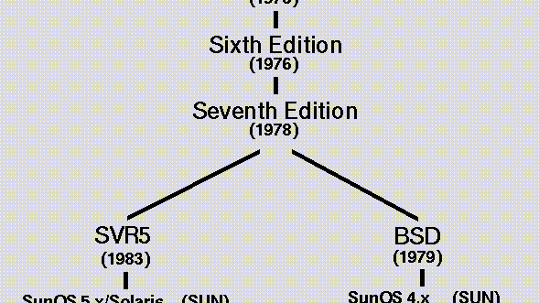
CAPÍTULO II
La Fragmentación y
las "Guerras UNIX"
Años 80: Caos, comercialización y la lucha por la estandarización en un mercado fragmentado
BSD • System V • POSIX • IEEE

Slide 7
AÑOS 80 • FRAGMENTACIÓN
BSD, Comercialización y la Balcanización
1977
Surgimiento de BSD
Árbol Genealógico de UNIX
La Universidad de Berkeley lanzó la Berkeley Software Distribution (BSD), introduciendo herramientas icónicas como el editor vi, el shell csh, y el soporte para redes TCP/IP que se convertiría en el estándar de Internet.
1984
Comercialización de AT&T
Tras la división de AT&T, la empresa comenzó a vender UNIX comercialmente como System V. Esto llevó a IBM, HP, Sun Microsystems y otros fabricantes a crear sus propias versiones propietarias incompatibles entre sí.
La compleja evolución y fragmentación de UNIX
POSIX (IEEE)
Como respuesta a la fragmentación, el IEEE desarrolló los estándares POSIX para definir una interfaz común que permitiera la compatibilidad entre sistemas similares a UNIX.
La "Balcanización" de UNIX
Cada fabricante intentaba "atrapar" a sus clientes con extensiones exclusivas y APIs incompatibles. El resultado fue un ecosistema fragmentado donde el software escrito para un UNIX no funcionaba en otro, perjudicando a usuarios y desarrolladores.
Portable Operating System Interface
IBM AIX
HP-UX
SunOS/Solaris
BSD

Slide 8
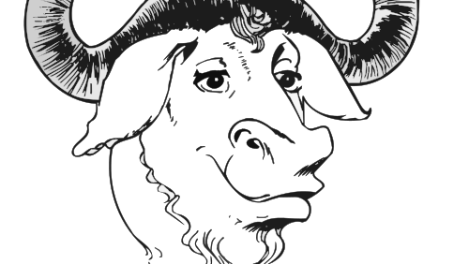
CAPÍTULO III
El Movimiento por el
Software Libre y GNU
1984-1990: Richard Stallman y la revolución de la libertad del software
GNU • GPL • Free Software Foundation

Slide 9
1984 • SOFTWARE LIBRE
Richard Stallman y el Proyecto GNU
Richard Stallman
Herramientas Fundamentales de GNU
Fundador del Movimiento del Software Libre
Stallman, descrito como un "genio-filósofo", fundó el Movimiento por el Software Libre en 1984. Su visión era radical: la libertad consiste en el poder de decidir lo que hace tu ordenador, lo cual solo es posible con acceso al código fuente.
GCC
GNU Compiler Collection. Stallman escribió la primera versión del compilador de C, herramienta fundamental para crear otros programas.
Bash
Bourne Again SHell. El intérprete de comandos más utilizado en distribuciones Linux actuales.
"La libertad del software es la libertad de los usuarios para ejecutar, copiar, distribuir, estudiar, modificar y mejorar el software."
— Richard Stallman
Emacs
Editor de texto extensible y personalizable, originalmente escrito por Stallman.
El Proyecto GNU
Coreutils
Iniciado en 1984, GNU es un acrónimo recursivo: "GNU is Not Unix". El objetivo era crear un sistema operativo completo y libre, compatible con UNIX pero sin usar su código propietario.
Comandos esenciales: ls, grep, tar, find, cat, y decenas más.
Free Software Foundation (FSF)
La Pieza Faltante: A pesar de desarrollar miles de herramientas, GNU no logró completar el kernel (GNU Hurd no tuvo éxito inicial).
Fundada en 1985

Slide 10
LICENCIA • PROTECCIÓN LEGAL
La Licencia Pública General (GPL)
¿Qué es la GPL?
¿Qué papel jugaron Richard Stallman y GNU?
La GNU General Public License es el pilar legal que garantiza que el software siga siendo libre. Fue creada por Stallman para proteger las cuatro libertades fundamentales del software.
1. Base Filosófica
Establecieron la visión ética de que el software debe respetar la libertad de los usuarios, no solo ser técnicamente funcional.
2. Infraestructura Técnica
Desarrollaron compiladores, shells, editores y utilidades esenciales que forman la base de todo sistema Linux moderno.
3. Protección Legal
Principios Fundamentales:
La GPL asegura que Linux y sus derivados permanezcan libres, impidiendo que sean apropiados por empresas de forma propietaria.
Uso libre: Ejecutar el programa para cualquier propósito
Estudio: Acceso al código fuente para aprender y modificar
Redistribución: Compartir copias con otros
4. Comunidad Organizada
Mejoras públicas: Versiones modificadas deben ser libres
La FSF coordinó esfuerzos globales, creando una red de desarrolladores comprometidos con el software libre.
Copyleft
Linux adoptó GPL v2.0, permitiendo su expansión colaborativa sin temor a apropiación privada.
La GPL usa copyleft: cualquier trabajo derivado debe licenciarse bajo GPL, garantizando que las mejoras permanezcan libres.
Contribución a POSIX: Stallman fue quien sugirió el nombre POSIX para los estándares de interoperabilidad entre sistemas tipo UNIX, conectando el software libre con la estandarización industrial.

Slide 11
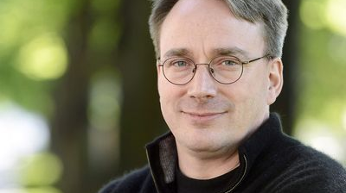
CAPÍTULO IV
La Llegada de
Linux
1991: Linus Torvalds y el kernel que cambió el mundo para siempre
Helsinki • Intel 386 • 25 de Agosto de 1991

Slide 12
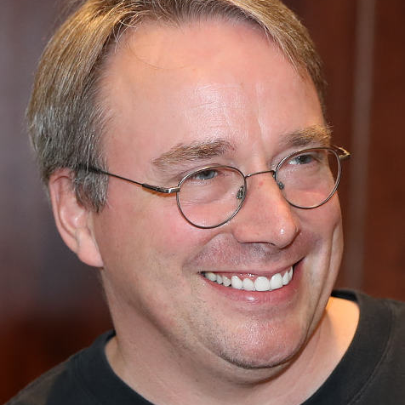
1991 • HELSINKI
Linus Torvalds y el Anuncio Histórico
Linus Torvalds
El Anuncio en Usenet
Estudiante, Universidad de Helsinki
Estoy haciendo un sistema operativo (gratuito) (solo un hobby, no será grande ni profesional como GNU) para clones 386(486) AT...
En 1991, mientras era estudiante, Torvalds decidió escribir su propio kernel para computadoras con procesador Intel 386. Su motivación surgió de la frustración con las restricciones de licencia de Minix, un sistema UNIX educativo creado por Andrew Tanenbaum.
Llevo trabajando en él desde abril y está empezando a estar listo. Me gustaría recibir feedback sobre lo que la gente le gusta o disgusta en Minix...
Actualmente he portado bash(1.08) y gcc(1.40), y las cosas parecen funcionar. Esto implica que tendré algo práctico en unos meses...
Inspiración en Minix
Linux nació como una alternativa libre a Minix, diseñada para ser más práctico y sin las limitaciones educativas que frustraban a Torvalds.
"Solo un hobby, no será grande ni profesional como GNU"
La Combinación Ganadora
25 de Agosto de 1991
El kernel de Linux llenó el vacío crítico que tenía el proyecto GNU. Al unir el núcleo de Torvalds con las herramientas de Stallman, se formó un sistema operativo completo y libre: GNU/Linux.
Linus anunció su proyecto en el grupo de noticias comp.os.minix. Su mensaje se volvió legendario por su modestia:
1991
Intel 386
GPL v2.0
Año de lanzamiento
Primera arquitectura
Licencia adoptada

Slide 13
EVOLUCIÓN • COMUNIDAD
Desarrollo Colaborativo y Distribuciones
Desarrollo Colaborativo
Surgimiento de Distribuciones
Linux creció exponencialmente gracias a la ayuda de miles de programadores en Internet. Este modelo de colaboración global se convirtió en el paradigma del software libre, donde cualquiera podía contribuir código, reportar errores o probar nuevas versiones.
Para facilitar la instalación y uso, surgieron las "distribuciones": agrupamientos del kernel Linux con software diverso (herramientas GNU, aplicaciones, documentación) en paquetes instalables.
Slackware (1993)
Una de las primeras distribuciones, basada en la filosofía UNIX tradicional y simplicidad.
Características del Modelo:
Debian (1993)
Desarrollo distribuido geográficamente
Enfocada en software libre y gestión comunitaria. Base de Ubuntu y muchas otras.
Revisión de código por pares
Lanzamientos frecuentes y iterativos
Meritocracia basada en contribuciones
Red Hat (1994)
Pionera en modelos de negocio empresarial con soporte profesional.
¿Kernel vs. Sistema Operativo?
El kernel es el núcleo que gestiona hardware y recursos. El sistema operativo incluye kernel + herramientas (shell, compiladores, utilidades). Linux es el kernel; GNU/Linux es el sistema completo.
Tux, la Mascota
El pingüino fue elegido por Torvalds después de un encuentro con un pingüino en un zoológico.

Slide 14
2025 • DOMINIO GLOBAL
El Impacto de Linux Hoy
Dominio en Infraestructura Crítica
Empresas que Dependen de Linux
Servidores Web
Supercomputadoras
Google
Linux domina el mercado de servidores web, alimentando la mayoría de sitios en Internet.
Todas las supercomputadoras del TOP500 ejecutan Linux por su rendimiento y flexibilidad.
Su infraestructura completa corre sobre Linux modificado. Android y Chrome OS son basados en Linux.
~90%
100%
de servidores web
del TOP500
Facebook (Meta)
Usa Linux para sus servidores y ha contribuido significativamente al kernel con mejoras de rendimiento.
Android
Computación en la Nube
Amazon
Android, el sistema operativo móvil más popular del mundo, está basado en el kernel Linux.
AWS, Azure, Google Cloud y todas las plataformas cloud principales corren sobre Linux.
AWS está construido sobre Linux. Amazon Linux es una distribución optimizada para la nube.
~70%
~95%
del mercado móvil
de workloads cloud
Crecimiento Continuo
Linux domina IoT, automóviles (Tesla), sistemas embebidos, y continúa expandiéndose.
De un "hobby" a la infraestructura global
En solo tres décadas, Linux pasó de ser un proyecto estudiantil a ser el sistema operativo más importante del planeta, demostrando el poder de la colaboración abierta y el software libre.

Slide 15
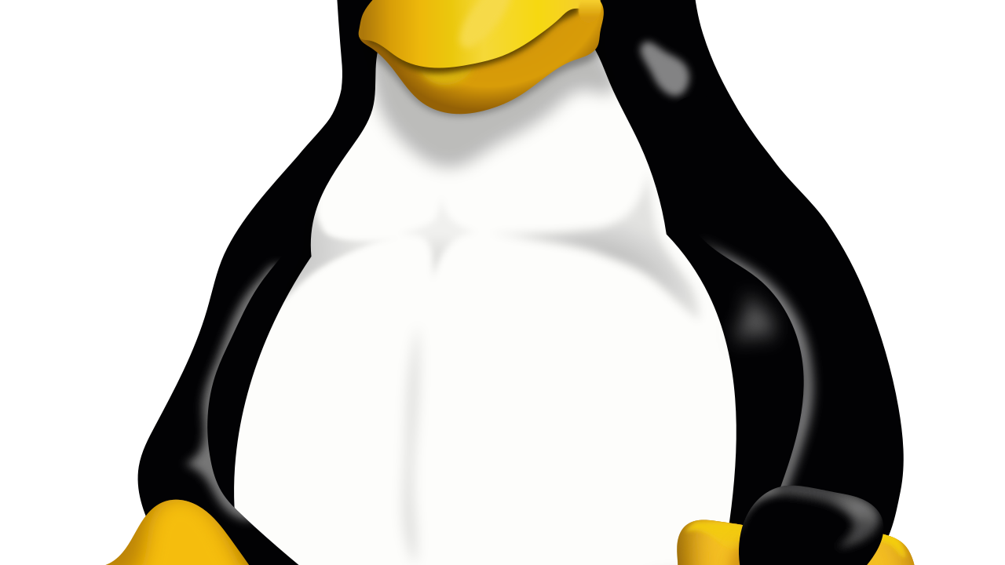
EL LEGADO CONTINÚA
De un proyecto de hobby
a la infraestructura digital global
Linux representa el poder de la colaboración abierta y la filosofía del software libre. Una historia de 50 años que demuestra que cuando la comunidad trabaja junta, puede cambiar el mundo.
Código Abierto
Comunidad
Educación
Libertad
Transparencia y colaboración global
Miles de contribuyentes mundiales
Aprendizaje y experimentación libre
Control sobre la tecnología
1969 - 2025
Software Libre
Impacto Global

